Slide 1
Ярославский государственный университет им. П. Г. Демидова
Факультет ИВТ · Выпускная квалификационная работа
Разработка инструмента для визуализации и прототипирования алгоритмов оценки качества изображений
Студент: А. С. Кунашев, группа ИВТ-41БО
Научный руководитель: ст. преп. А. Г. Седов
Ярославль, 2026
Notes:
Добрый день. Тема моей работы — инструмент для визуализации алгоритмов оценки качества изображений. Доклад займёт около семи минут.

Slide 2
ПРОБЛЕМА, ЦЕЛЬ И ЗАДАЧИ
Зачем нужен инструмент
2
ПРОБЛЕМА
Метрики IQA — цепочка этапов (SSIM, BRISQUE, нейросети…)
Реализации в OpenCV / MATLAB возвращают лишь итоговое число
Промежуточные карты, признаки и расчётные данные скрыты — алгоритм трудно понять
ЦЕЛЬ
Desktop-приложение для визуализации и изучения алгоритмов IQA
Снимок → ROI → поэтапный расчёт (состав — по выбранной метрике)
Модульная архитектура — метрики подключаются как модули
BRISQUE — первый демонстрационный модуль (пример, а не цель работы)
ЗАДАЧИ РАБОТЫ
Обзор IQA → BRISQUE и этапы визуализации → стек и архитектура → ядро в Web Worker → UI-визуализация → проверка на тестах
Кунашев А. С. · ИВТ-41БО · Визуализация алгоритмов оценки качества изображений
Notes:
Многие метрики оценки качества изображений устроены как последовательность осмысленных этапов — в зависимости от алгоритма это сравнение структурных компонентов, локальная нормализация со сбором статистики или анализ активаций нейросети. Однако распространённые реализации в OpenCV или MATLAB возвращают лишь итоговое число: промежуточные карты, внутренние признаки и другие расчётные данные остаются недоступными. Из-за этого трудно понять, какие именно факторы повлияли на оценку. Цель работы — desktop-приложение для визуализации и исследовательского изучения алгоритмов IQA: пользователь загружает снимок, выделяет область интереса и получает поэтапное представление расчёта. Архитектура модульная, метрики подключаются как модули. BRISQUE — первый демонстрационный модуль, пример, а не цель работы. Задачи — от обзора IQA и выбора BRISQUE до реализации ядра, интерфейса и проверки.

Slide 3
ТЕОРИЯ
Оценка качества изображений (IQA)
3
IQA — численная оценка качества, согласованная с восприятием человека (MOS). По наличию эталона методы делят на три класса:
Подход
Эталон
Область применения
Full-Reference (FR)
нужен оригинал
сравнение кодеков, эталонные тесты
Reduced-Reference (RR)
часть признаков оригинала
передача по ограниченному каналу
No-Reference (NR)
эталон не нужен
видеонаблюдение, архивы, реальное время
NR-метрики работают без оригинала → подходят для реальных задач. BRISQUE использует статистику естественных сцен (NSS) в пространственной области.
Кунашев А. С. · ИВТ-41БО · Визуализация алгоритмов оценки качества изображений
Notes:
Несколько слов о предметной области. Задача IQA — численно оценить качество изображения так, чтобы оценка согласовывалась с субъективным восприятием человека, то есть со средними экспертными баллами MOS. По наличию эталона методы делятся на три класса. Full-Reference требует исходное неискажённое изображение и применяется для сравнения кодеков. Reduced-Reference использует лишь часть признаков оригинала. No-Reference вообще не требует эталона — именно этот класс нужен в реальных задачах: видеонаблюдение, обработка архивов, работа в реальном времени, где оригинала нет. Поэтому в работе рассматривается NR-подход, а в качестве примера — BRISQUE, основанный на статистике естественных сцен.

Slide 4
ИНСТРУМЕНТЫ
Технологический стек
4
TypeScript
строгая типизация данных пайплайна между worker и UI
Electron
локальный desktop-доступ к файлам без сервера
Web Worker
тяжёлые свёртки и признаки — без блокировки интерфейса
HTML Canvas + DOM
карты, гистограммы и таблицы без тяжёлых библиотек
electron-vite
сборка renderer и worker
Кунашев А. С. · ИВТ-41БО · Визуализация алгоритмов оценки качества изображений
Notes:
Стек подобран под интерактивный сценарий. TypeScript снижает ошибки при передаче массивов между worker и интерфейсом. Electron даёт работу с локальными файлами. Тяжёлые свёртки и извлечение признаков вынесены в Web Worker — интерфейс остаётся отзывчивым при перетаскивании ROI. Визуализация — на Canvas и в DOM, без тяжёлых графических библиотек.

Slide 5
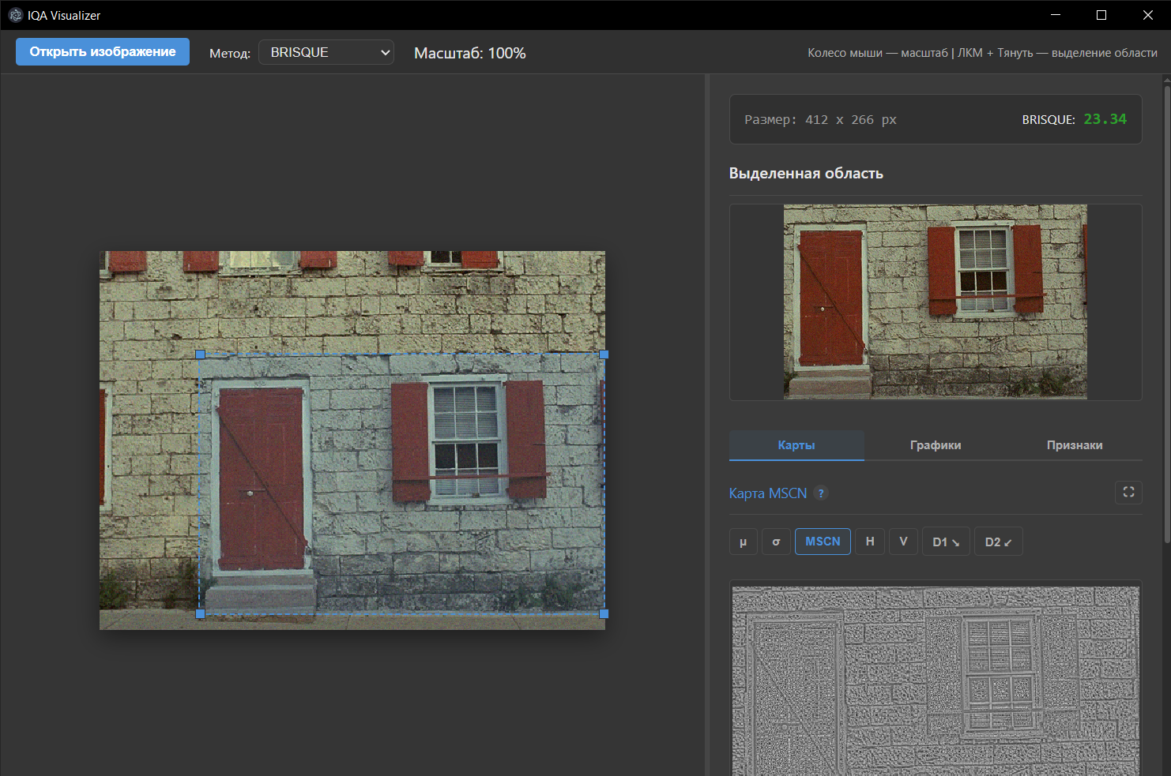
ТОЧКА ВХОДА
Разметка и запуск приложения
5
index.html — статичная оболочка окна
Пустые контейнеры #qa-tabs-nav, #qa-tabs-container
renderer.ts — точка входа, requireElement (fail-fast)
Сборка ShellElements → new AppController(els)
Вкладки метода не зашиты в HTML
Кунашев А. С. · ИВТ-41БО · Визуализация алгоритмов оценки качества изображений
Notes:
Интерфейс начинается с разметки index.html: workspace для снимка, сайдбар, canvas превью, блок оценки. Важно — вкладки «Карты», «Графики», «Признаки» в HTML не прописаны, только пустые контейнеры. Точка входа renderer.ts находит все нужные элементы через requireElement и передаёт их в AppController. Если критичный узел отсутствует, приложение падает сразу — так проще отлавливать ошибки разметки. AppController — центральный координатор всего сценария работы пользователя.

Slide 6
КООРДИНАЦИЯ ИНТЕРФЕЙСА
Классы UI в AppController
6
Класс
Роль
ViewportManager
zoom, scroll, загрузка снимка
SelectionManager
рисование и изменение ROI
ScorePresenter
итоговая оценка в шапке сайдбара
TabHost
динамические вкладки сайдбара
FullscreenView
увеличенный просмотр карт
CanvasContextMenu
экспорт canvas в PNG
HelpPanel
академическая справка
Изменение ROI → превью на previewCanvas → запрос в worker. AppController оркестрирует UI, не зная деталей BRISQUE.
Кунашев А. С. · ИВТ-41БО · Визуализация алгоритмов оценки качества изображений
Notes:
В конструкторе AppController создаются сервисы отображения. ViewportManager отвечает за масштаб и прокрутку workspace. SelectionManager — за интерактивную рамку ROI. Когда пользователь меняет выделение, фрагмент копируется на preview-canvas, и AppController ставит задачу анализа. ScorePresenter показывает итоговый score. TabHost управляет вкладками — до первого анализа они скрыты. FullscreenView и CanvasContextMenu — общие для любого метода. AppController не знает деталей BRISQUE — он только оркестрирует UI и обмен с worker.

Slide 7
АРХИТЕКТУРА (1/2)
Модульная оболочка и контракты
7
QualityMethod
создаёт worker и разбирает ответ
ЗАДЕЛ
Новая метрика = новая пара method + plugin
index.html менять не нужно
Уже подключены: BRISQUE и placeholder
MethodUiPlugin
вкладки сайдбара, fullscreen, export
MethodRegistry
реестр методов (BRISQUE, placeholder)
MethodSwitcher
смена метода: dispose() и новый worker
AnalysisResult
единый формат: score + payload
Кунашев А. С. · ИВТ-41БО · Визуализация алгоритмов оценки качества изображений
Notes:
Чтобы BRISQUE не «прирос» к интерфейсу, введена модульная оболочка в каталоге shell. Вычислительная часть реализует QualityMethod: создаёт worker и превращает ответ в AnalysisResult. Визуальная — MethodUiPlugin: монтирует вкладки и подключает fullscreen. MethodRegistry хранит зарегистрированные методы. При смене алгоритма MethodSwitcher вызывает dispose у старого плагина, очищает вкладки и поднимает новый worker. Оболочка всегда работает с одним форматом результата — score и произвольный payload.

Slide 8
АРХИТЕКТУРА (2/2)
Схема потока данных
8
ГЛАВНЫЙ ПОТОК · renderer (AppController)
SelectionManager
выделение ROI (crop)
previewCanvas
getImageData → RGBA
postMessage
(RGBA, requestId)
postMessage(RGBA, requestId)
Transferable: rgbaArray.buffer
WEB WORKER · brisque.worker → BrisquePipeline.execute (отдельный поток)
Grayscale
BT.601
MSCN
Scale 1 / 2
Pairwise
H·V·D₁·D₂
Признаки ×36
GGD / AGGD
SVR
DMOS
(score)
ответ: BrisqueWorkerSuccess
Transferable: карты, признаки, score
ГЛАВНЫЙ ПОТОК · renderer (AppController)
parseWorkerMessage → AnalysisResult (score + payload)
ScorePresenter → score в шапке
TabHost.dispatchResult → «Карты» · «Графики» · «Признаки»
Кунашев А. С. · ИВТ-41БО · Визуализация алгоритмов оценки качества изображений
Notes:
Эта схема показывает, что куда и откуда передаётся; пунктиром выделена граница потоков. Сверху — главный поток renderer. Когда пользователь меняет выделение, SelectionManager отдаёт прямоугольник ROI, AppController рисует фрагмент на previewCanvas, считывает пиксели через getImageData и отправляет их в воркер вызовом postMessage. Массив RGBA передаётся как Transferable — без копирования; для защиты от перегрузки используется requestId. В середине — Web Worker, отдельный поток: тонкий адаптер brisque.worker запускает BrisquePipeline.execute, который считает яркость по BT.601, карты MSCN и попарные произведения на двух масштабах, извлекает 36 признаков через GGD и AGGD и прогоняет их через SVR, получая итоговую оценку DMOS. Результат — объект BrisqueWorkerSuccess с картами, признаками и score — возвращается обратно, тоже как Transferable. Снова в главном потоке BrisqueQualityMethod.parseWorkerMessage превращает его в единый AnalysisResult со score и payload. Дальше ScorePresenter показывает оценку в шапке, а TabHost.dispatchResult раздаёт payload в панели «Карты», «Графики» и «Признаки».

Slide 9
АЛГОРИТМ (1/2)
BRISQUE: этапы расчёта
9
Яркость (BT.601)
MSCN (μ, σ, σ̂)
Pairwise H, V, D₁, D₂
GGD / AGGD
36 признаков (2 масштаба)
SVR
score
Карты
вкладка «Карты»
Гистограммы + кривые
вкладка «Графики»
Таблица σ, ν², λ
вкладка «Признаки»
Кунашев А. С. · ИВТ-41БО · Визуализация алгоритмов оценки качества изображений
Notes:
BRISQUE работает в пространственной области. Сначала RGB переводится в яркость, затем локальная нормализация MSCN выделяет текстуру независимо от освещения. Попарные произведения соседних коэффициентов фиксируют пространственные связи. Для MSCN подбирается GGD, для pairwise — AGGD. На двух масштабах формируется 36 признаков, и SVR выдаёт итоговую оценку, обученную на субъективных данных LIVE. Каждый этап отображается в интерфейсе: карты на Canvas, распределения на графиках, числа — в таблице признаков.

Slide 10
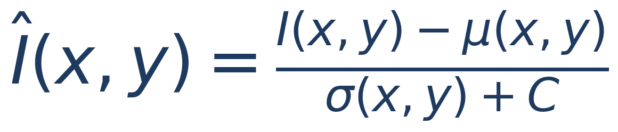
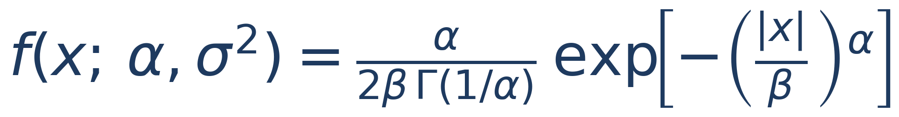
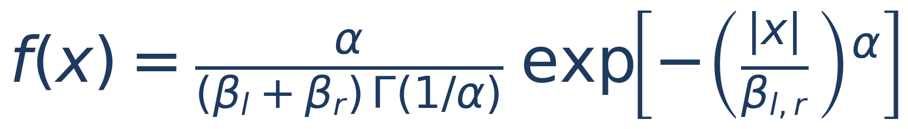
АЛГОРИТМ (2/2)
BRISQUE: математическая модель
10
1. Нормализация локального контраста (MSCN)
μ, σ — локальные среднее и СКО по гауссову окну 7×7; C = 1 — стабилизация
2. Аппроксимация гистограммы MSCN — GGD
β = σ√(Γ(1/α)/Γ(3/α)); признаки (α, σ²)
3. Попарные произведения H, V, D₁, D₂ — AGGD
вектор (α, η, σₗ², σᵣ²) → 18 признаков × 2 масштаба = 36
Кунашев А. С. · ИВТ-41БО · Визуализация алгоритмов оценки качества изображений
Notes:
Поскольку работа математической направленности, кратко о модели. Карта MSCN — это нормализация локального контраста: из яркости вычитается локальное среднее mu и результат делится на локальное СКО sigma плюс константа. Для естественных снимков гистограмма MSCN близка к гауссовой, а искажения её меняют. Эту форму описывает обобщённое гауссово распределение GGD с параметром формы alpha и дисперсией. Попарные произведения соседних коэффициентов асимметричны, поэтому для них применяется асимметричное распределение AGGD с четырьмя параметрами на каждое из направлений. Итого 18 признаков на масштаб, на двух масштабах — 36, которые подаются в SVR.

Slide 11
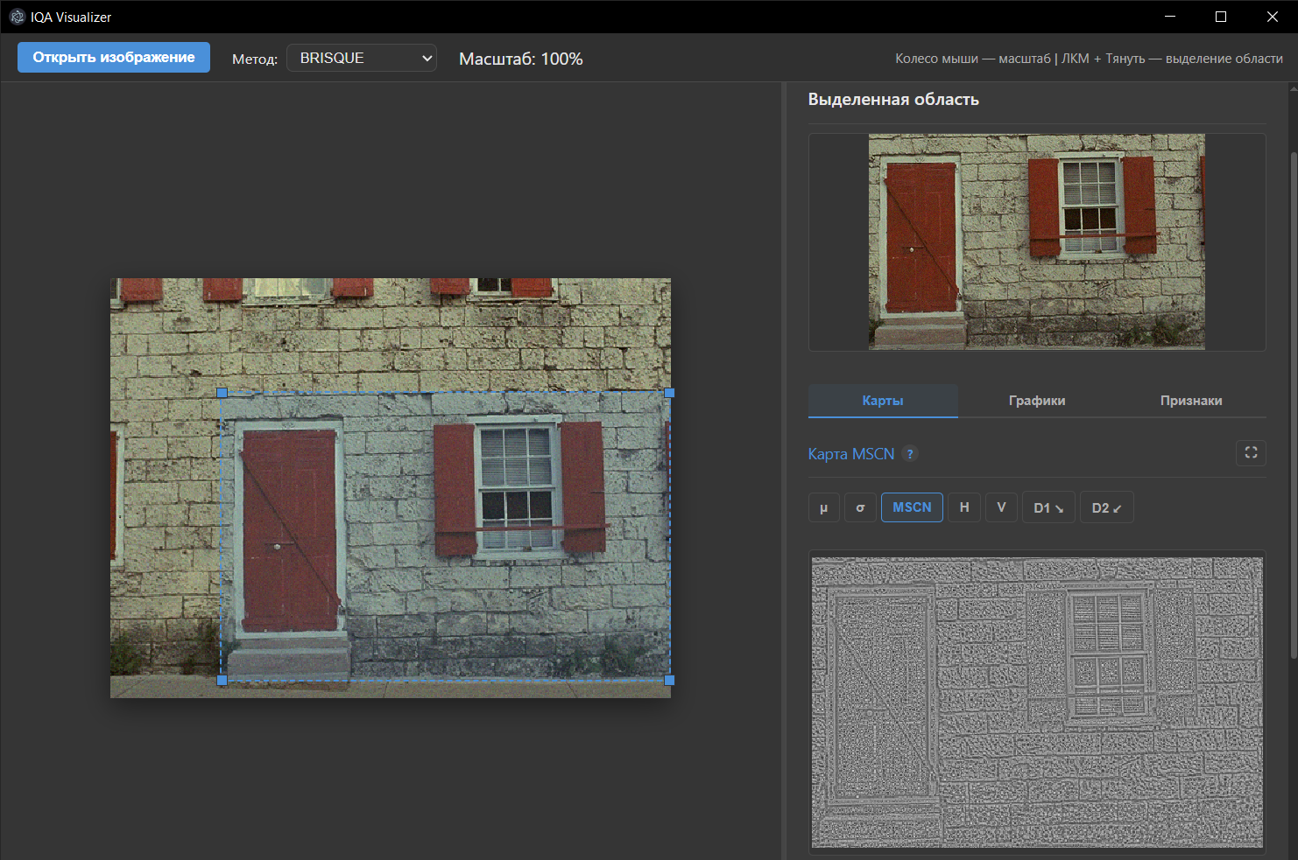
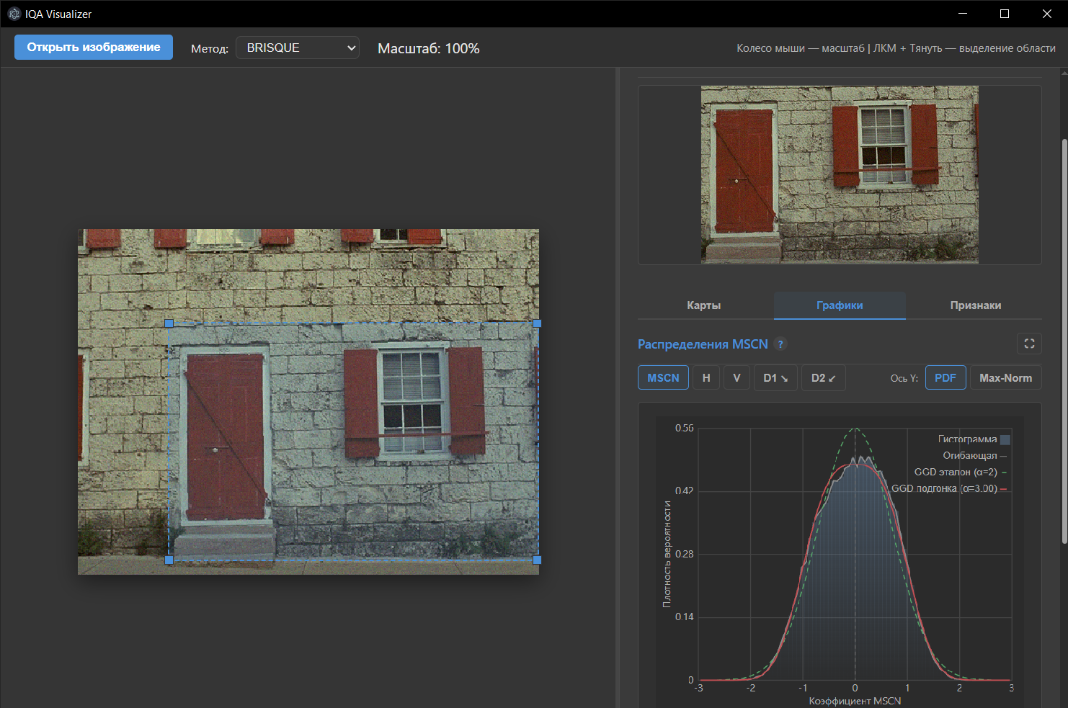
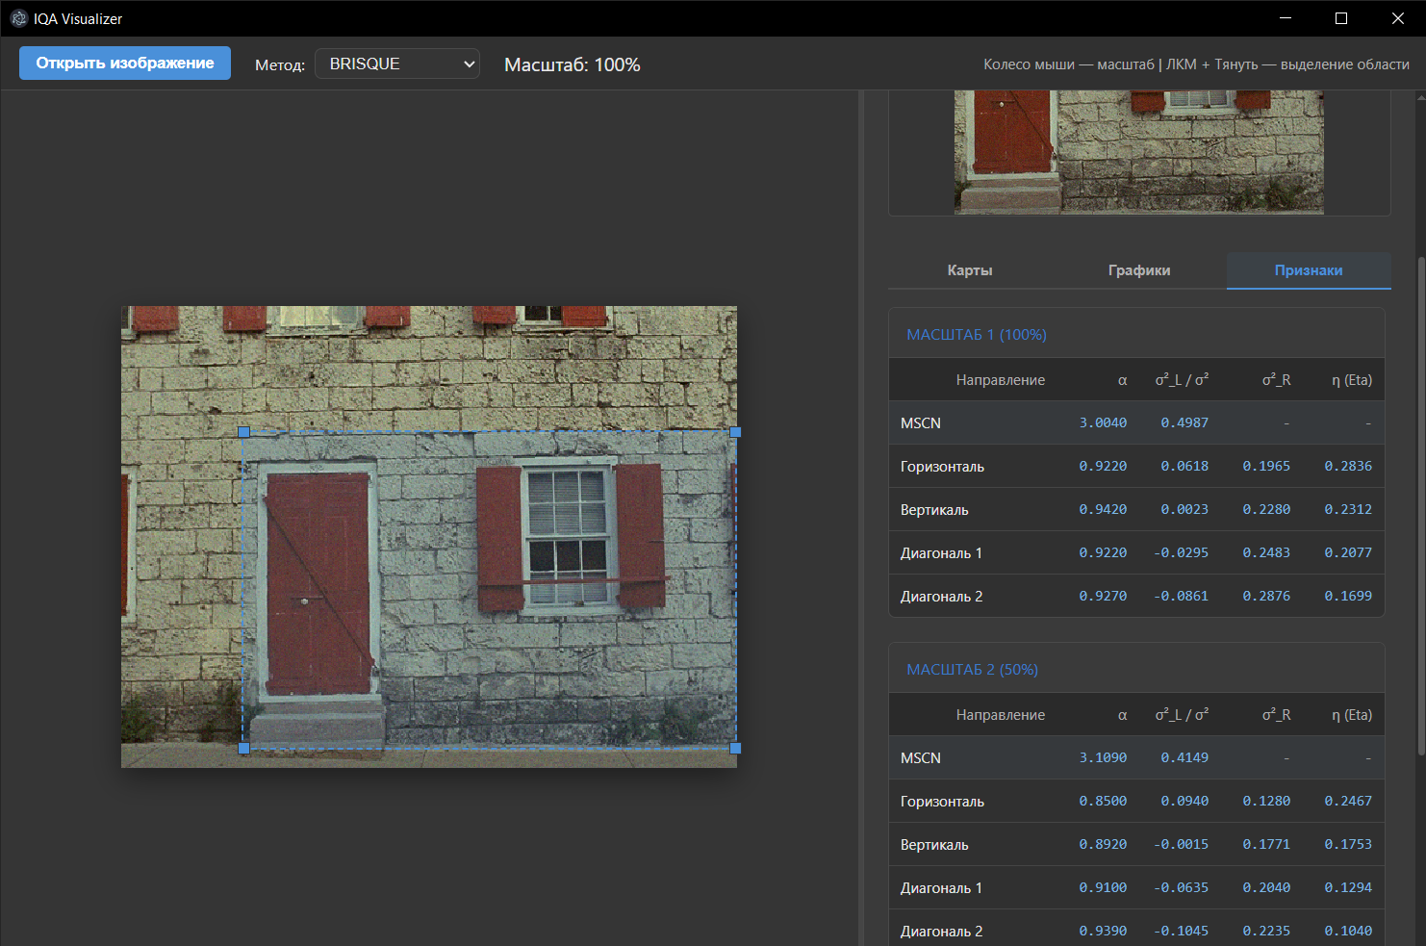
РЕЗУЛЬТАТЫ (1/2)
Демонстрация: вкладки в действии
11
Карта MSCN
Гистограмма + кривая GGD
Таблица 36 признаков
Кунашев А. С. · ИВТ-41БО · Визуализация алгоритмов оценки качества изображений
Notes:
Покажу инструмент в действии на трёх вкладках. Слева — карта коэффициентов MSCN для выделенного фрагмента: видно текстуру независимо от освещения. В центре — гистограмма значений MSCN с наложенной подогнанной кривой GGD; по ней наглядна форма распределения. Справа — таблица всех 36 числовых признаков, попадающих в регрессор. Любую карту можно открыть на весь экран и сохранить в PNG.

Slide 12
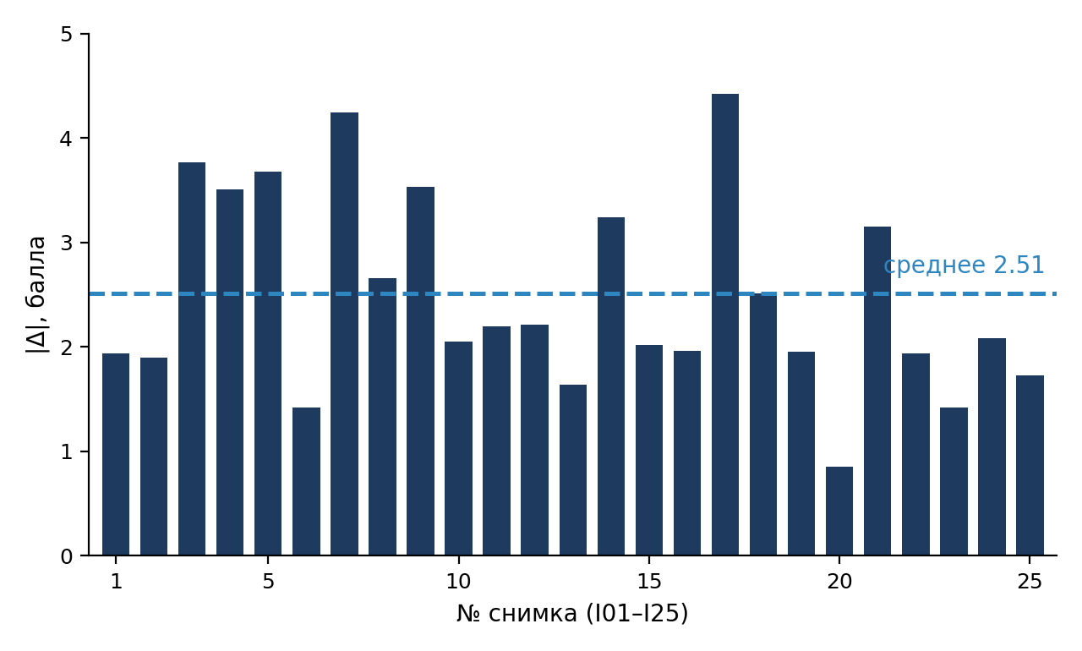
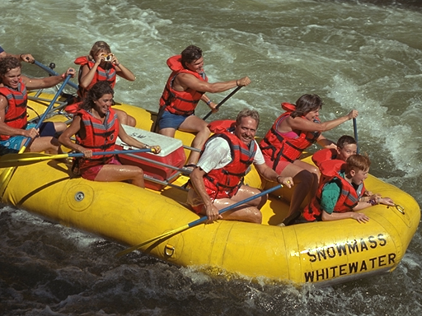
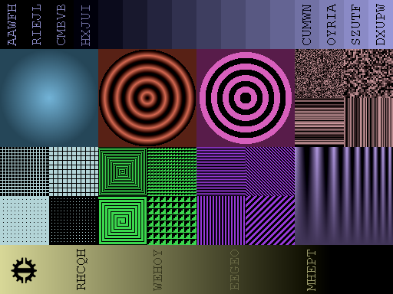
РЕЗУЛЬТАТЫ (2/2)
Тестирование: серия из 25 снимков vs MATLAB
12
25
тестовых снимков · полный кадр
2.51
среднее |Δ| (балла)
0.85–4.42
диапазон |Δ|: мин I20, макс I17
Абсолютное расхождение |Δ| с MATLAB по 25 полным кадрам
I14 — качественный
9.09 vs 12.33 (|Δ| 3.24)
I20 — искажённый
92.08 vs 89.35 (|Δ| 2.73)
Ранжирование верное: I20 (92.08) ≫ I14 (9.09). По 25 кадрам среднее |Δ| = 2.51 — корректность вычислительного ядра подтверждена
Кунашев А. С. · ИВТ-41БО · Визуализация алгоритмов оценки качества изображений
Notes:
Корректность ядра проверена на серии из 25 изображений I01–I25: каждый полный кадр анализировался в приложении и в эталонной реализации BRISQUE на MATLAB по идентичным пикселям. На диаграмме слева видно абсолютное расхождение score по каждому снимку: все значения укладываются в небольшой коридор, среднее отклонение — 2.51 балла, максимум 4.42 (I17), минимум 0.85 (I20). Справа — ключевые цифры и два характерных ROI: на качественном фрагменте оценка около девяти, на искажённом — около девяноста; ранжирование полностью совпадает с визуальным качеством. Остаточные расхождения объясняются отличиями бикубического масштабирования, граничной обработки и арифметики с плавающей точкой (float32).

Slide 13
ИТОГИ
Результаты и перспективы
Цель достигнута: инструмент для пошаговой визуализации IQA на выбранном ROI
Модульная архитектура — задел на NIQE, PIQE и другие метрики без переработки оболочки
Перспективы: пакетная обработка, расширенный экспорт результатов
Спасибо за внимание!
Готов ответить на ваши вопросы
Notes:
В результате разработано desktop-приложение, которое позволяет интерактивно исследовать безэталонную метрику на выбранном фрагменте изображения. Реализованы вычислительное ядро, модульный интерфейс и проверка на тестовых данных. Заложенная архитектура допускает подключение других метрик без переработки оболочки. Спасибо за внимание, готов ответить на вопросы.

Slide 14
ИСТОЧНИКИ
Список литературы
14
1. Zhai G., Min X. Perceptual image quality assessment: a survey. Science China, 2020.
2. Mittal A., Moorthy A. K., Bovik A. C. No-Reference IQA in the Spatial Domain (BRISQUE). IEEE TIP, 2012.
3. Sheikh H. R. et al. A Statistical Evaluation of Recent FR IQA Algorithms (LIVE). IEEE TIP, 2006.
4. Saad M. A., Bovik A. C., Charrier C. Blind IQA: NSS Approach in the DCT Domain. IEEE TIP, 2012.
5. Рекомендация ITU-R BT.601-6. Studio encoding parameters of digital television.
6. Srivastava A. et al. On Advances in Statistical Modeling of Natural Images. JMIV, 2003.
7. Ruderman D. L. The statistics of natural images. Network: Comp. in Neural Systems, 1994.
8. Sharifi K., Leon-Garcia A. Estimation of Shape Parameter for GGD. IEEE TCSVT, 1995.
9. Keys R. Cubic Convolution Interpolation for Digital Image Processing. IEEE TASSP, 1981.
10. Chang C.-C., Lin C.-J. LIBSVM: A Library for Support Vector Machines. ACM TIST, 2011.
11. Electron Documentation; WHATWG HTML Living Standard — Web Workers, Canvas.
12. TypeScript Handbook; MathWorks Documentation — imresize.
Кунашев А. С. · ИВТ-41БО · Визуализация алгоритмов оценки качества изображений
Notes:
Ключевые источники: оригинальная статья BRISQUE (Mittal и др., 2012), база LIVE для обучения регрессора, работы по статистике естественных изображений (Ruderman, Srivastava), методы оценки параметров GGD (Sharifi), LIBSVM для SVR, а также техническая документация Electron, Web Workers, Canvas и TypeScript.

